Slide 1






Slide 2
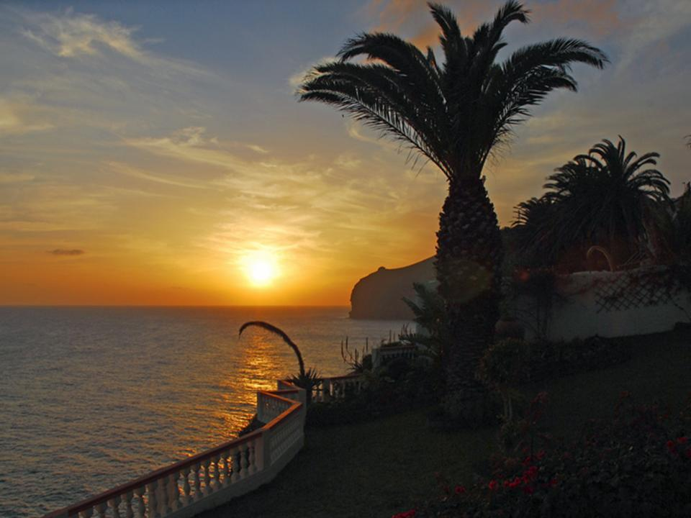

Slide 3
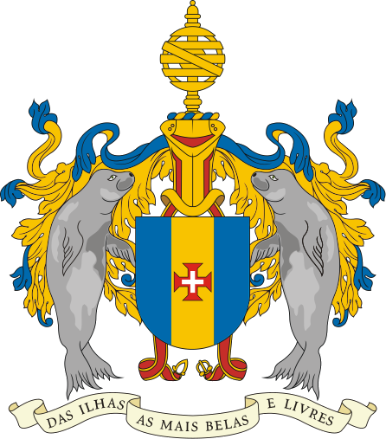

Slide 4
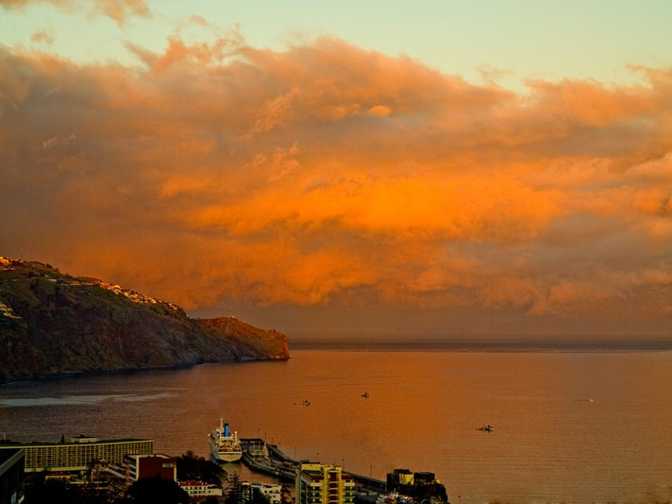

Slide 5
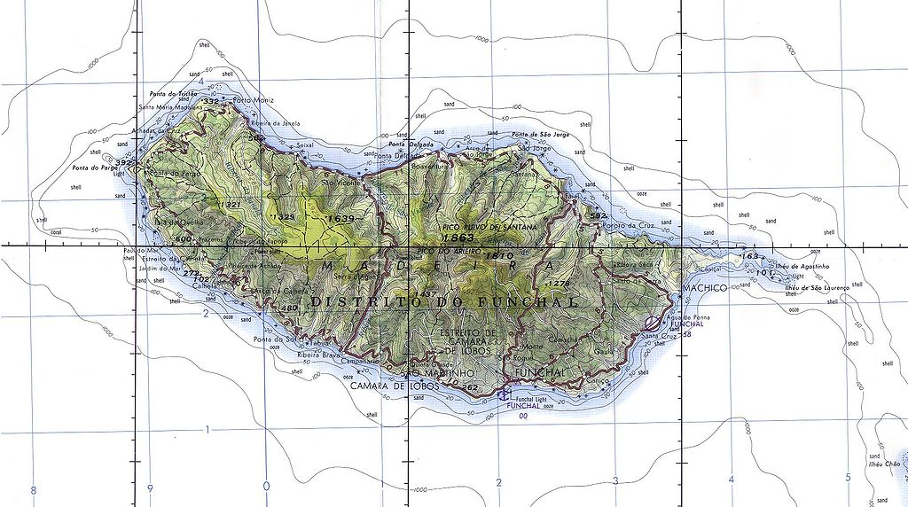
Madeira

Slide 6

Elegida a finales de 2017 en los World Travel Awards -los premios más prestigiosos del sector turístico- como el mejor destino insular del mundo, Madeira es un paraíso en medio del Atlántico que no se ajusta al estereotipo de destino de playa, pues no es sino una hermosa isla volcánica de pequeñas calas de piedra con numerosas razones para ser visitada. La primera de ellas es su clima agradable, de humedad moderada y temperaturas suaves, que oscilan entre los 25º del verano y los 17º en invierno, que, junto a la influencia de la corriente caliente del golfo de México, hace que sus aguas sean templadas (de entre 22º y 18º), lo que la convierte en todo un lujo para vivir en ella.

Slide 7
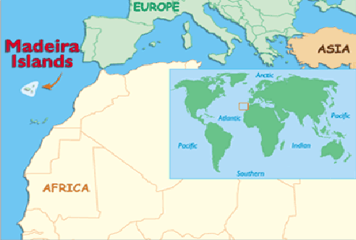

Slide 8
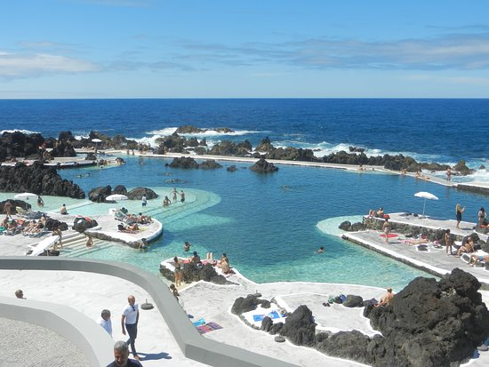

Slide 9
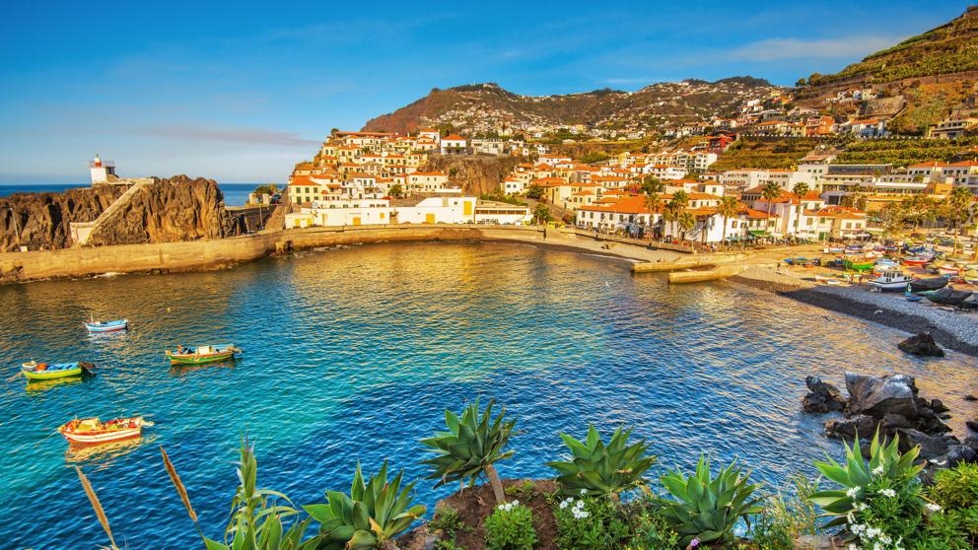

Slide 10
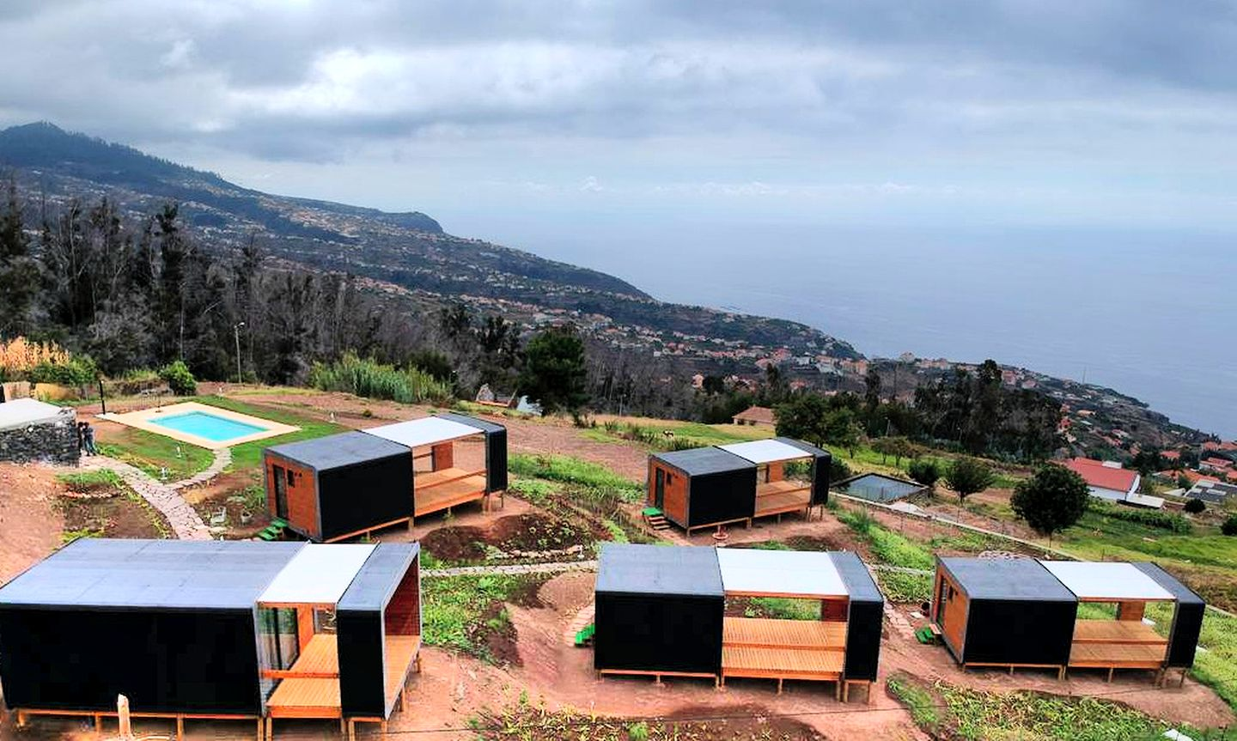
Modernas cabañas rurales con piscina y vistas al mar cerca de Funchal

Slide 11
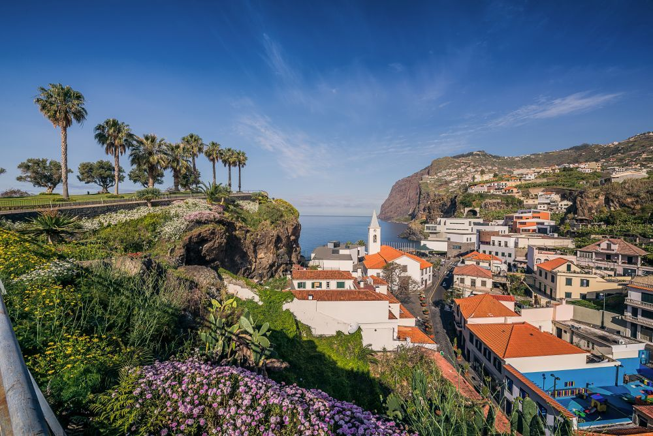

Slide 12
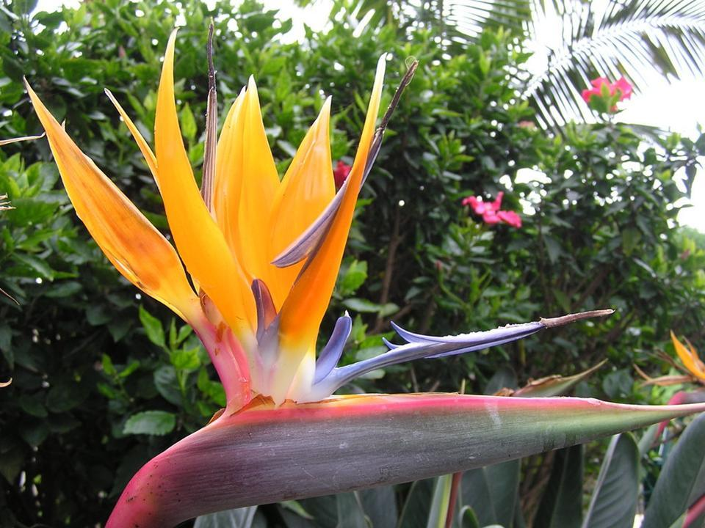

Slide 13
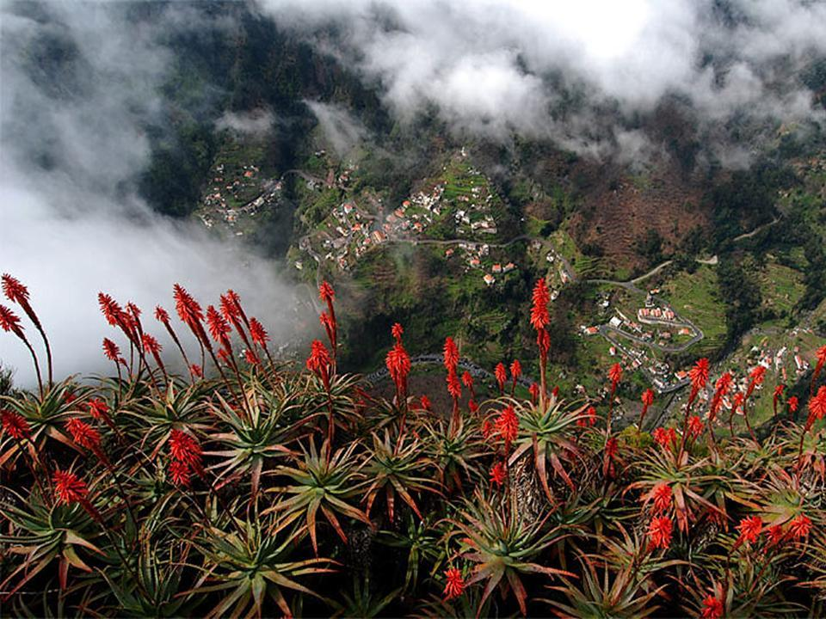

Slide 14
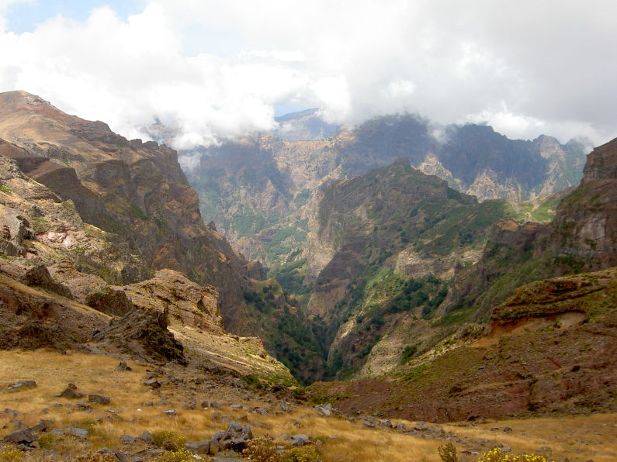

Slide 15
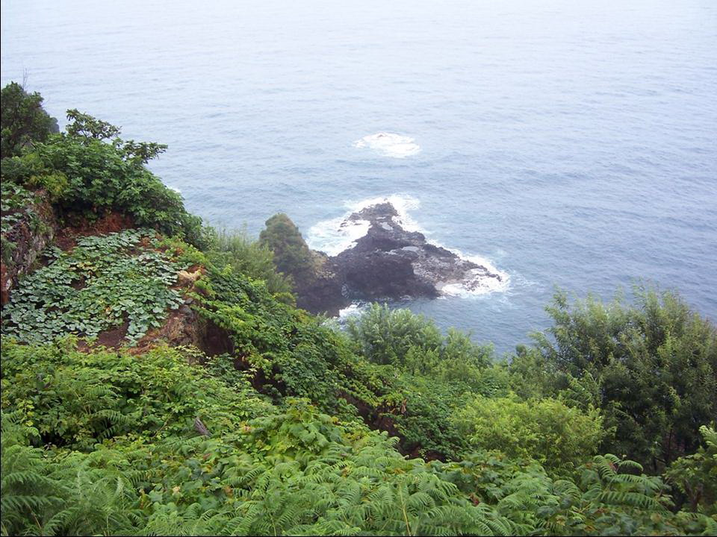

Slide 16
Este pequeño archipiélago está formado por dos islas habitadas -Madeira y Porto Santo- y dos grupos de islotes en los que no vive nadie. Su origen es volcánico y su paisaje cuenta con abundantes extensiones montañosas y una flora de riqueza inigualable. Entre sus montañas debemos mencionar el Pico Ruivo, que con 1.861 metros, es el tercero más alto del país. Por otra parte cuenta con acantilados de auténtico vértigo, como el Cabo Girão, o mesetas como la de Paúl da Serra, con espectaculares vistas a valles y montañas, o bosques como el de Laurissilva, declarado patrimonio de la humanidad por la Unesco. Esta orografía permite practicar un turismo activo, con actividades como trekking, senderismo, hípica o bicicleta, escalada, barranquismo, ala delta o parapente.

Slide 17
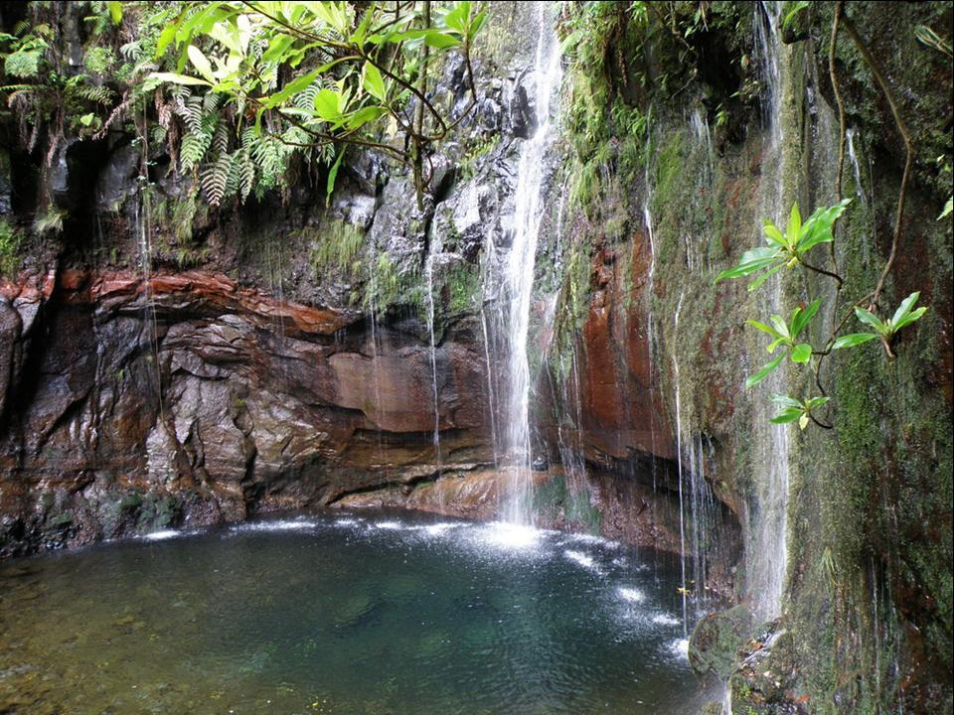

Slide 18
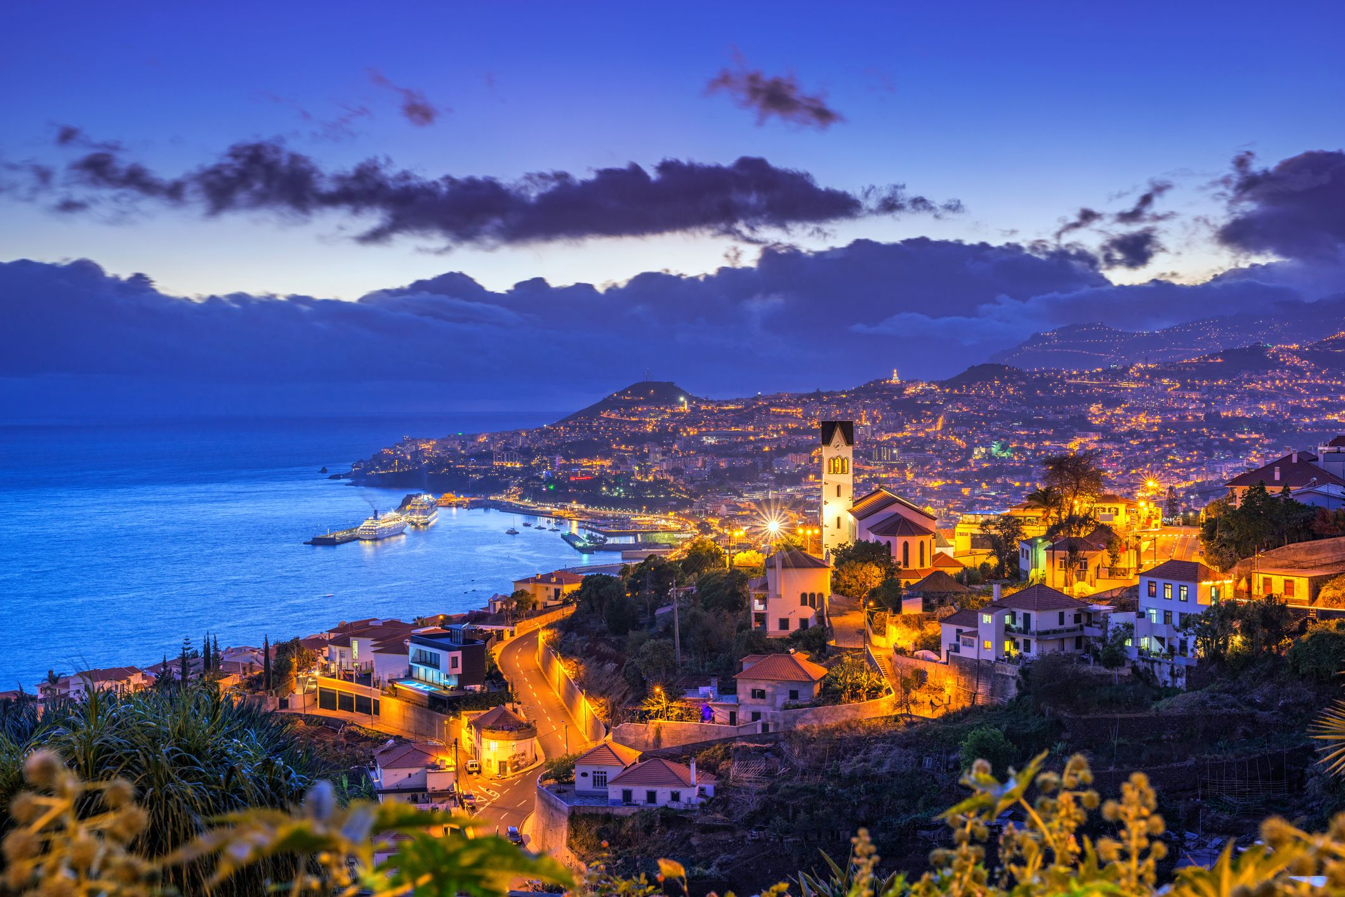

Slide 19
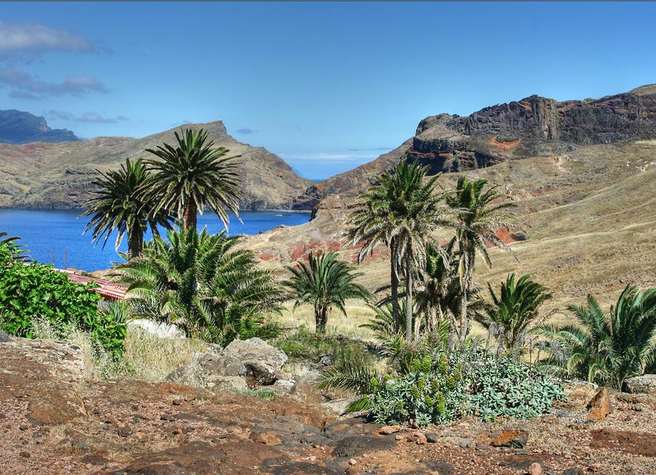

Slide 20
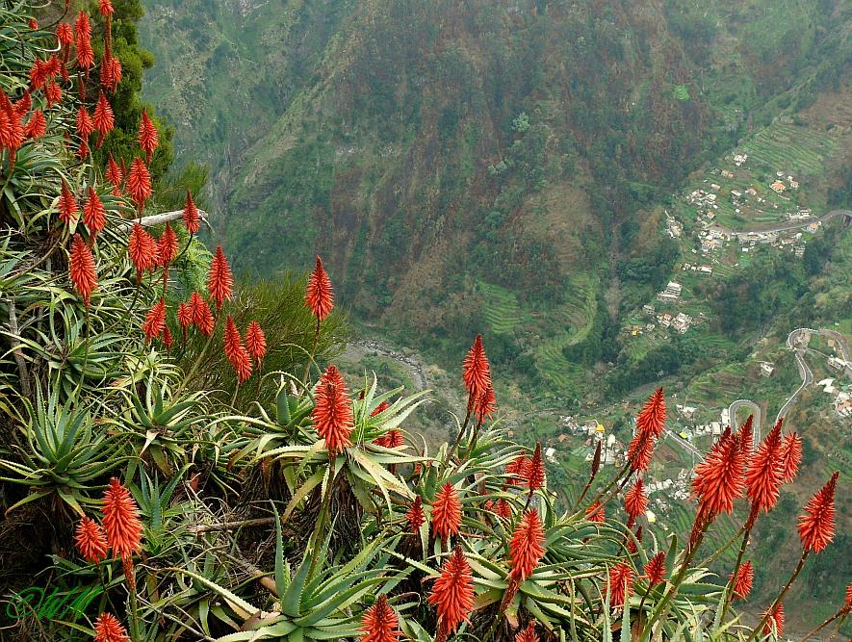

Slide 21
Respecto a las poblaciones, la capital, Funchal, situada en la isla de Madeira, es una hermosa ciudad de casas blancas en la que perderse entre plazas y callejones. Su puerto, el mercado de Labradores, situado en pleno casco antiguo, o el Monte Palace Tropical Garden, un espectacular jardín de flores, plantas y árboles exóticos, son visitas indispensables.

Slide 22
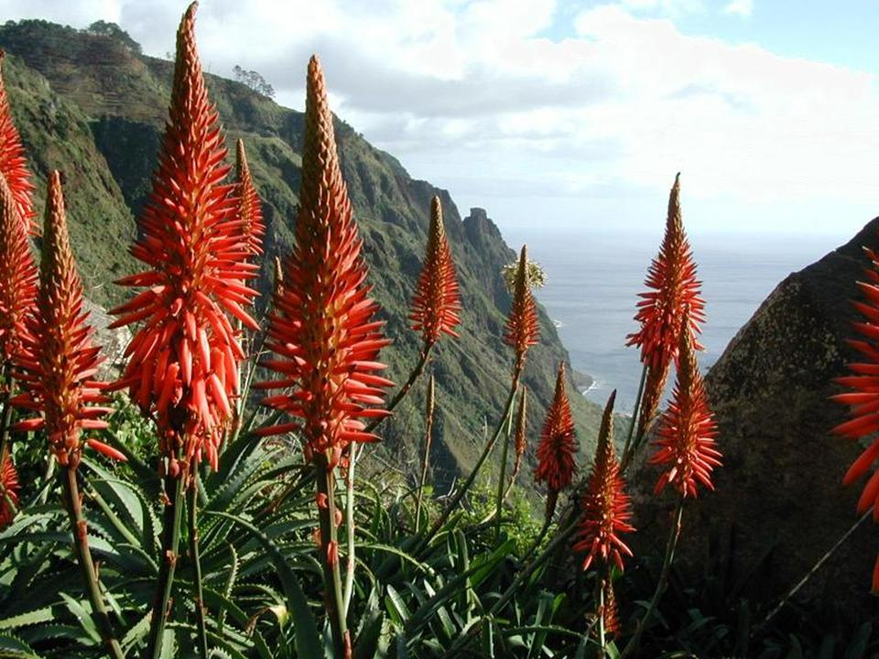

Slide 23
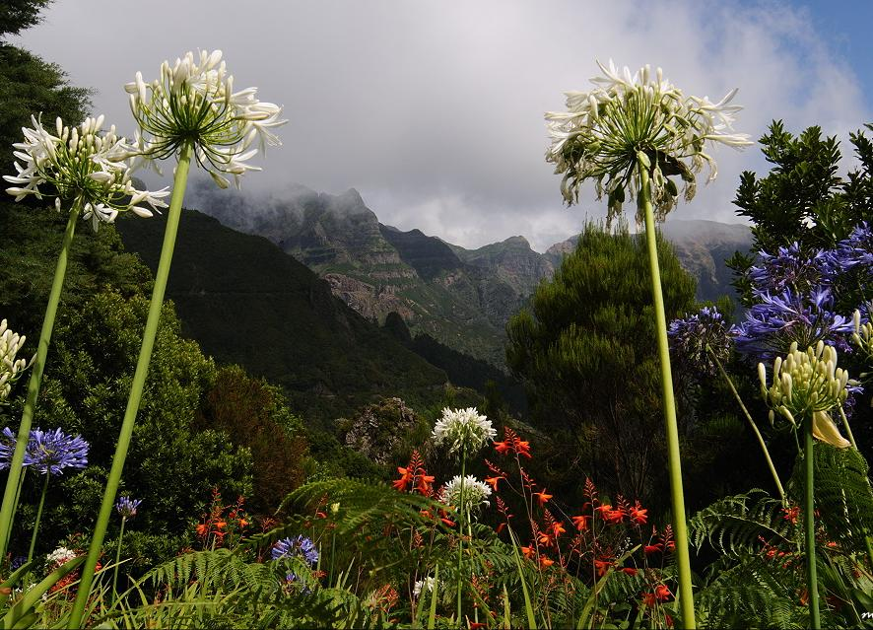

Slide 24
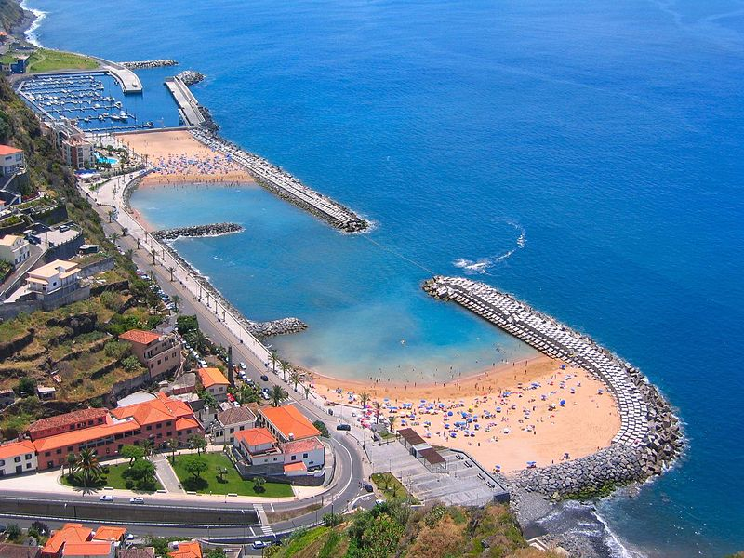
Playa de la Calheta

Slide 25
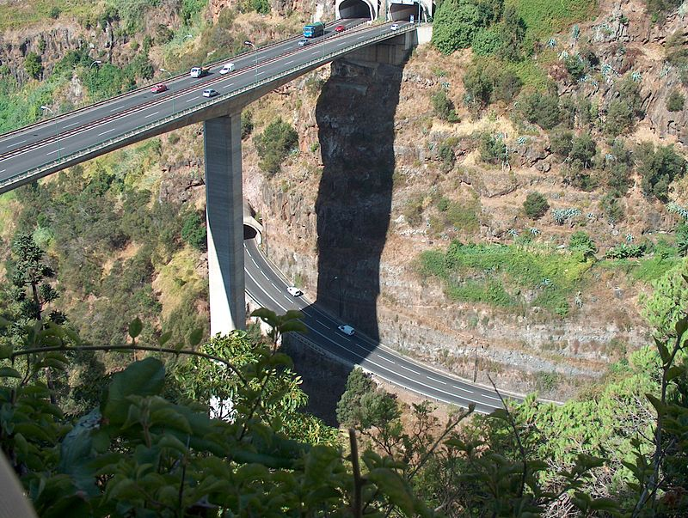
Autopista con gran viaducto y túneles.

Slide 26
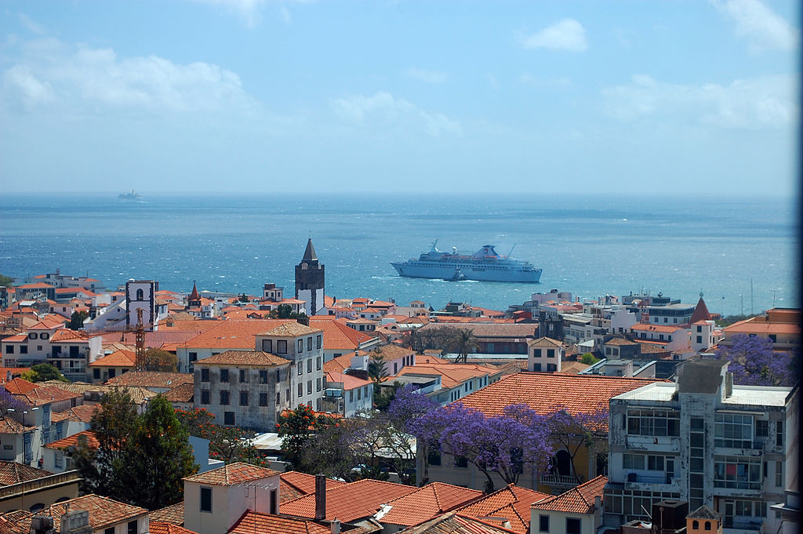
Vista de Funchal

Slide 27
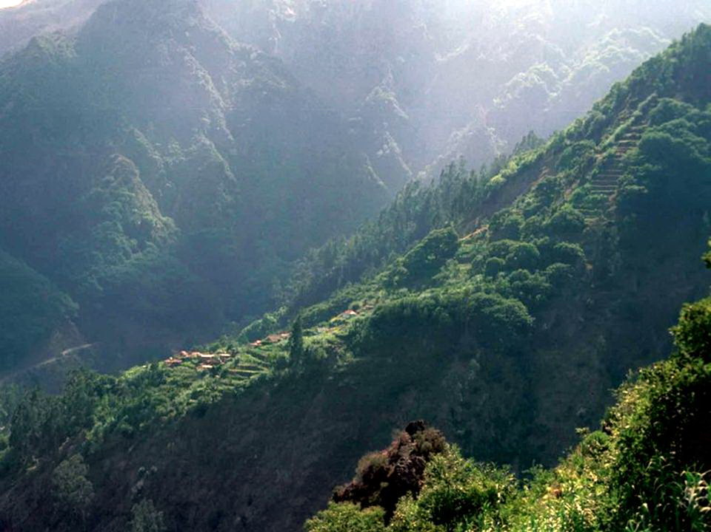

Slide 28
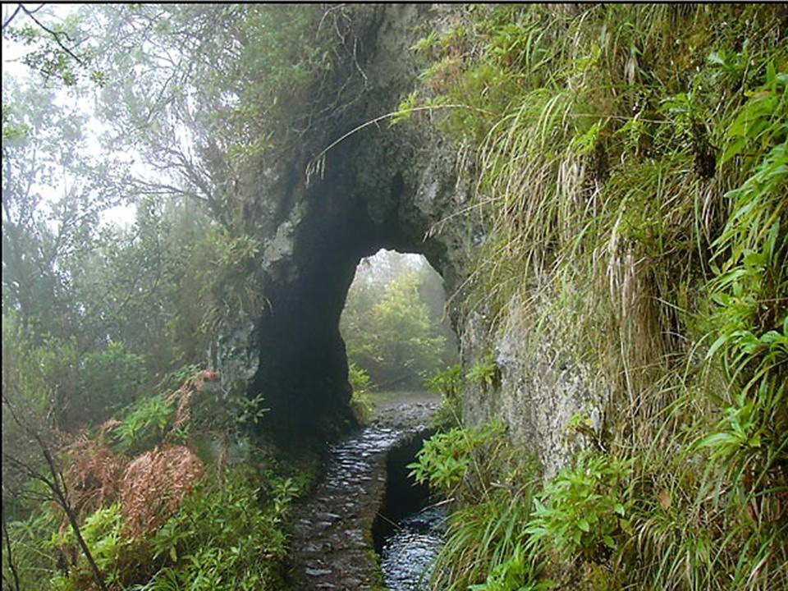

Slide 29
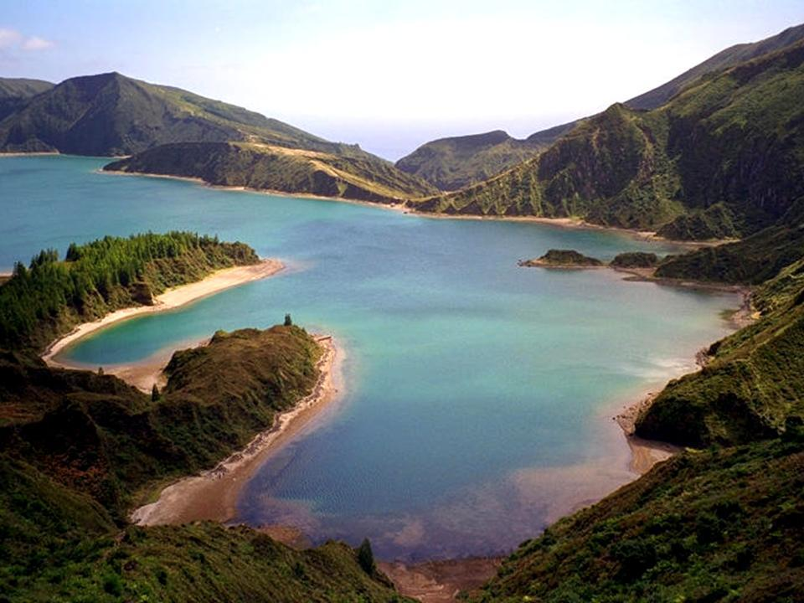

Slide 30
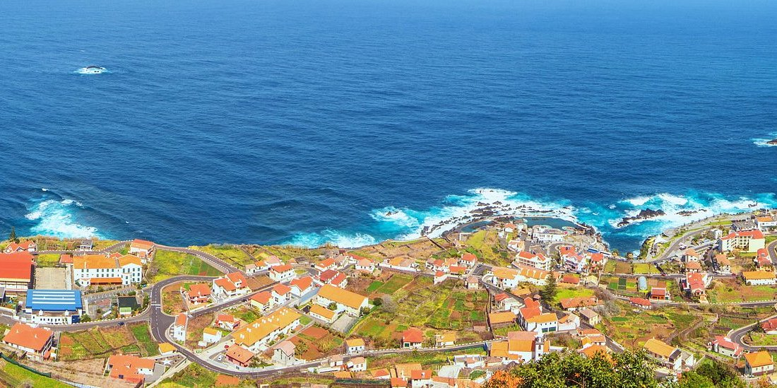

Slide 31
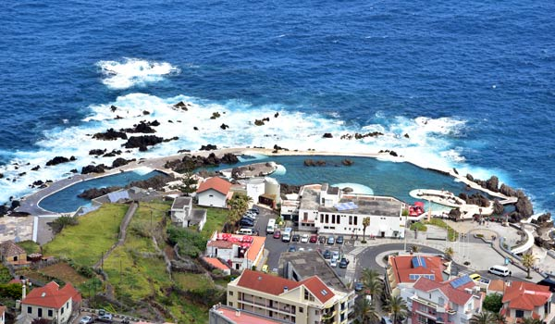

Slide 32
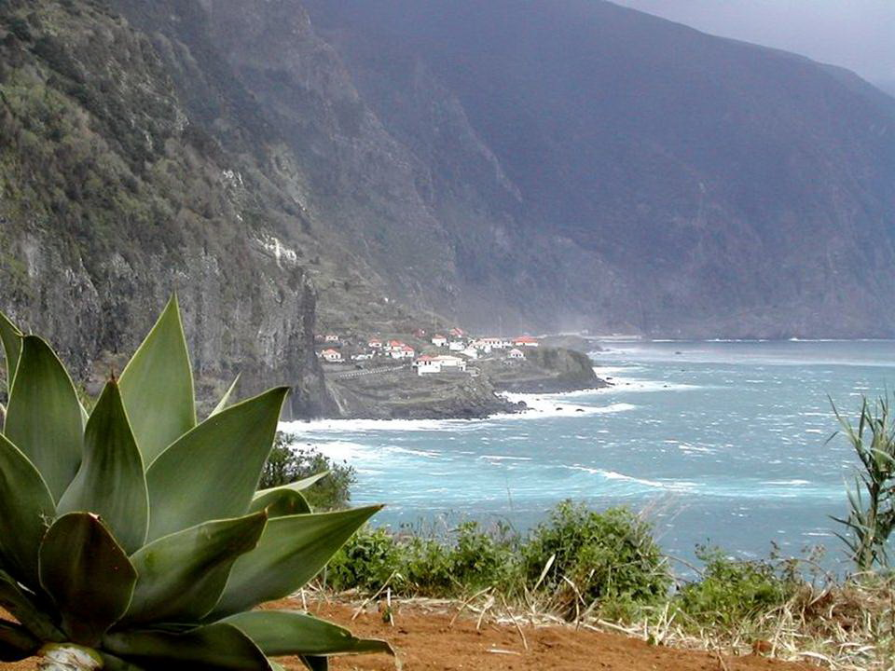

Slide 33
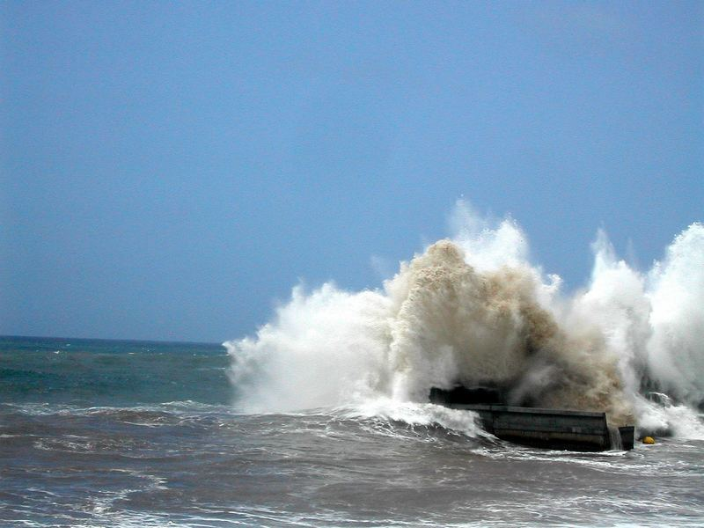

Slide 34
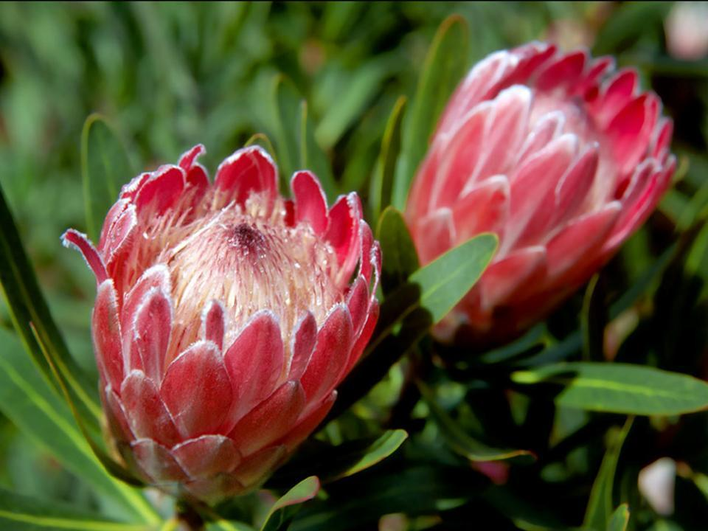

Slide 35
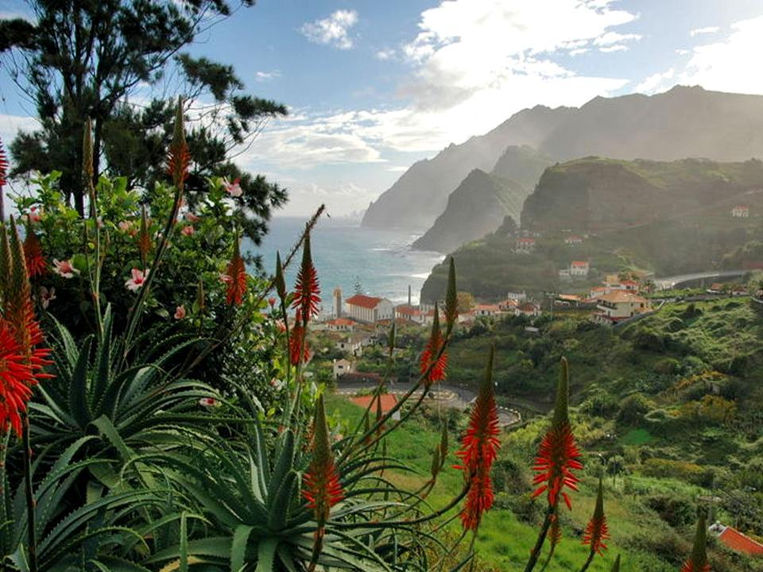

Slide 36
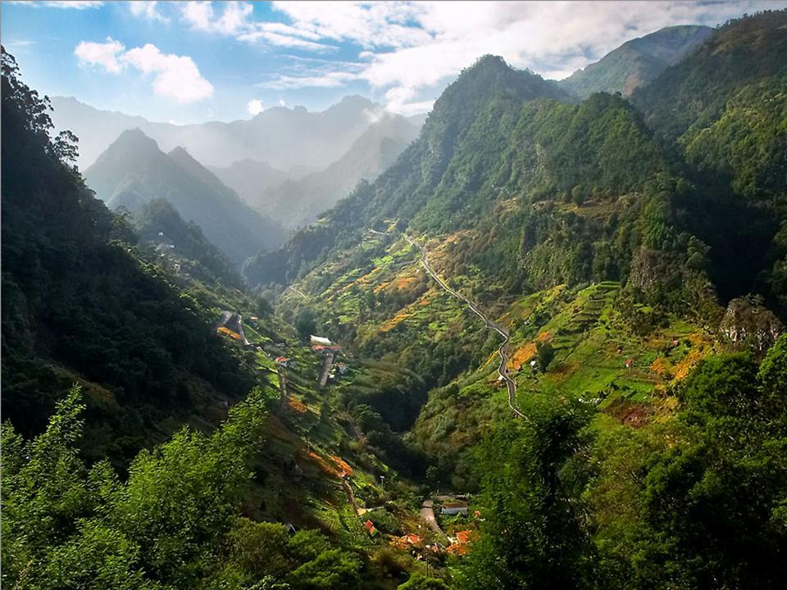

Slide 37
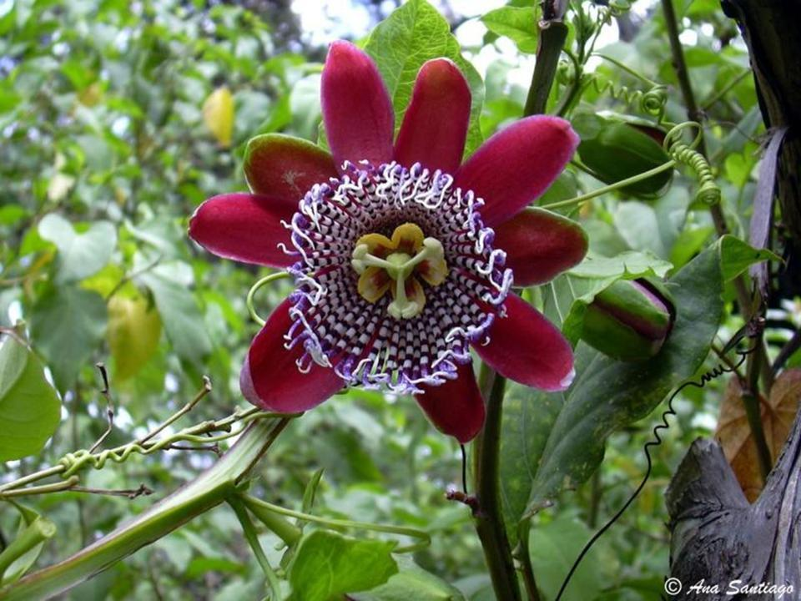

Slide 38
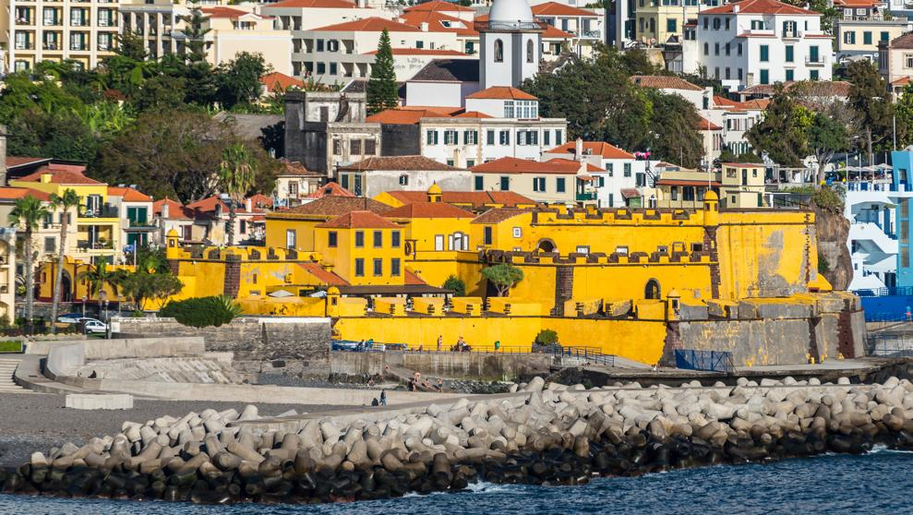
Vista de Funchal

Slide 39
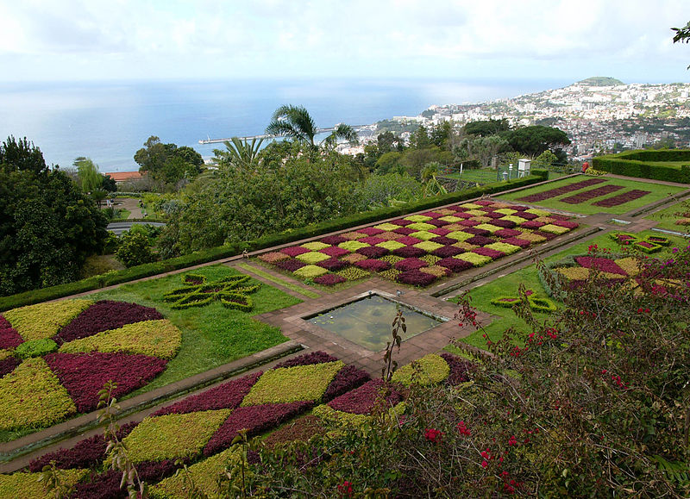
Jardín Botánico, en Funchal.

Slide 40
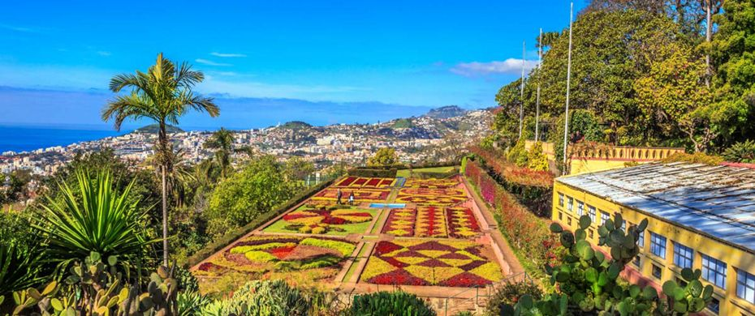
Jardín Botánico, en Funchal

Slide 41
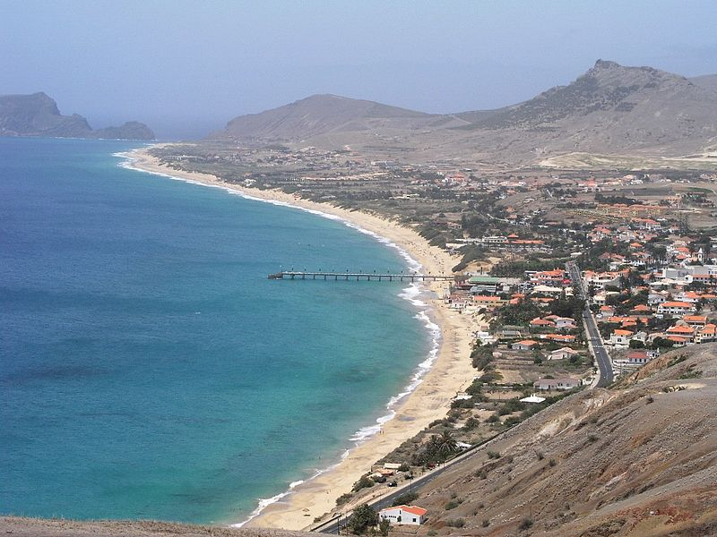
La gran playa de la isla de Porto Santo.

Slide 42
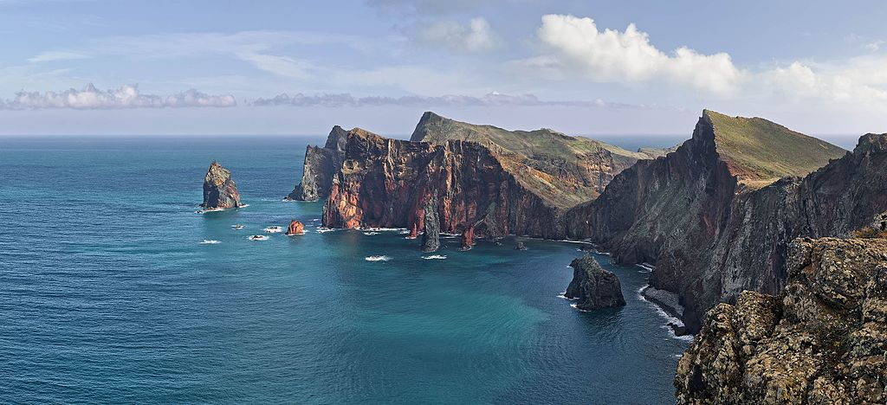
Punta de San Lorenzo, extremo este de la isla de Madeira.

Slide 44
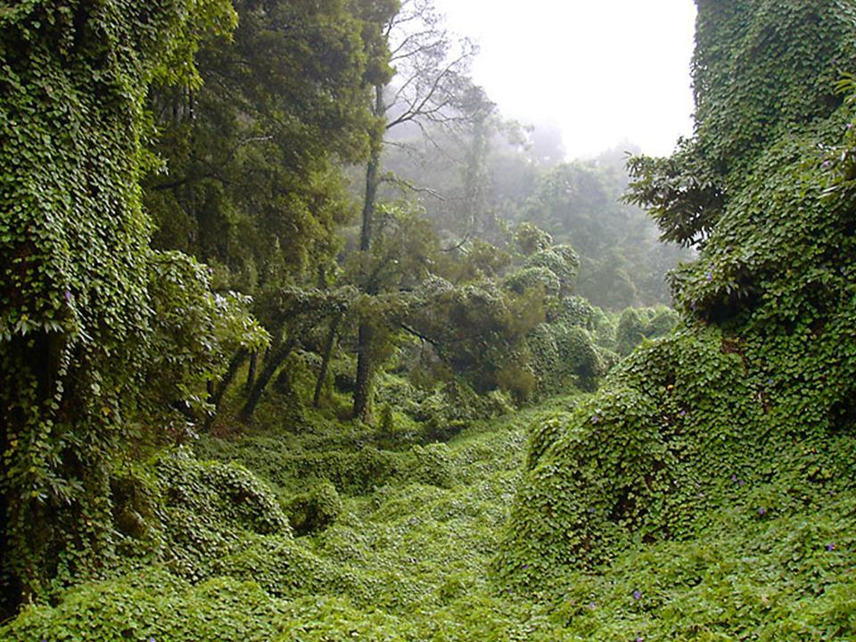

Slide 45
Una gran característica de este pequeño archipiélago es que aunque en él encontraremos todo tipo de establecimientos, como grandes resorts, hoteles de lujo, apartamentos turísticos, posadas o casas de turismo rural, debemos contar también las quintas. Son casas señoriales características de la región, rodeadas de hermosos jardines con un gran valor patrimonial, que durante los siglos XVIII y XIX fueron propiedad de aristócratas.

Slide 46
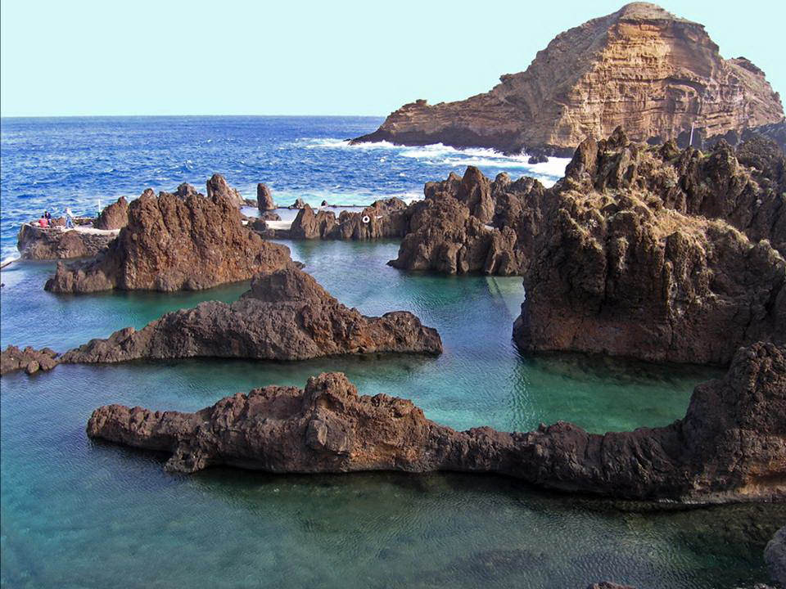

Slide 47
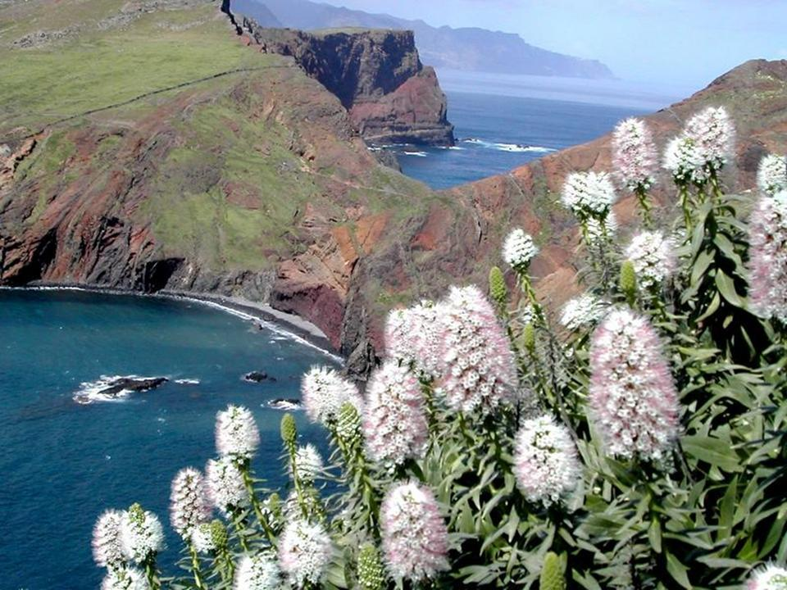

Slide 48
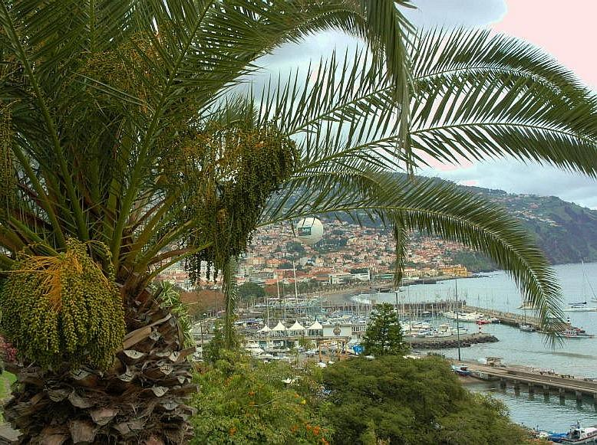

Slide 49
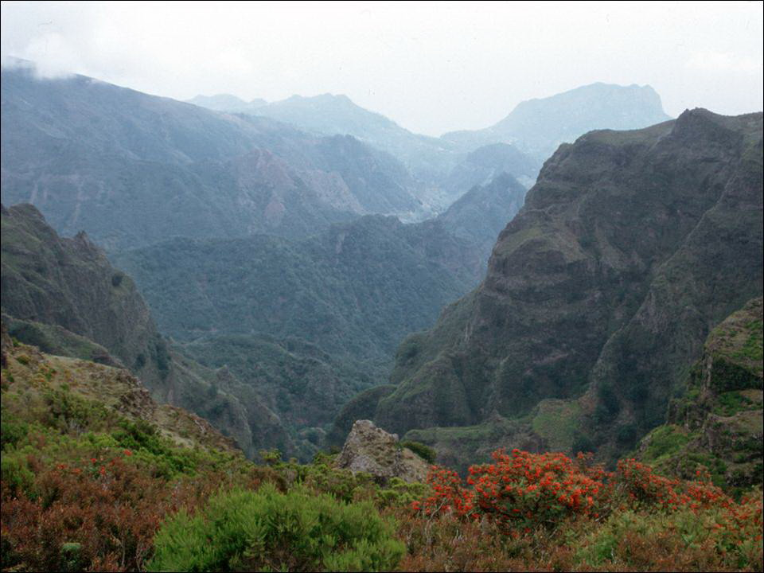

Slide 50
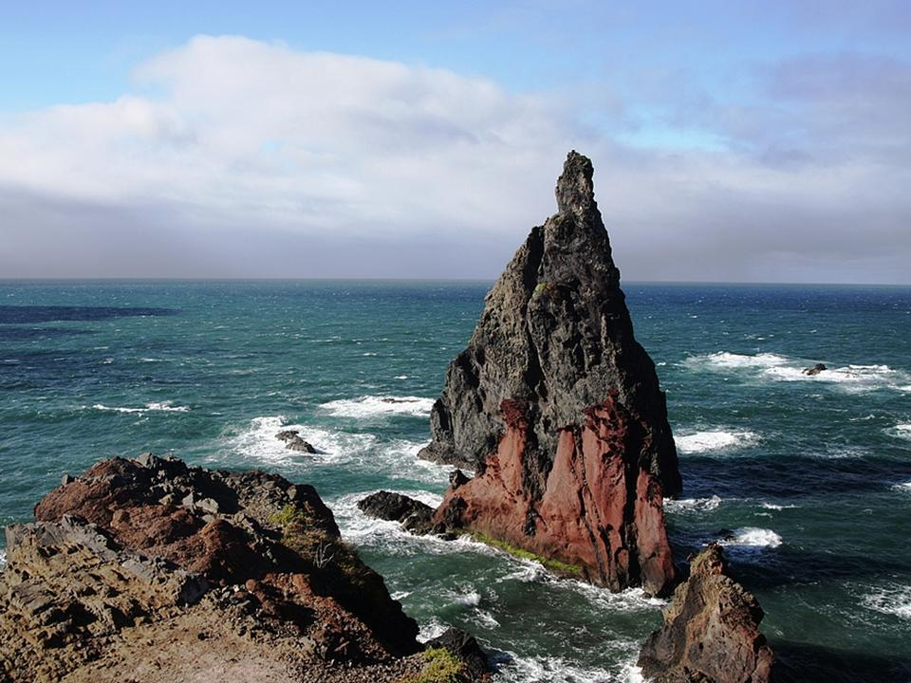

Slide 51
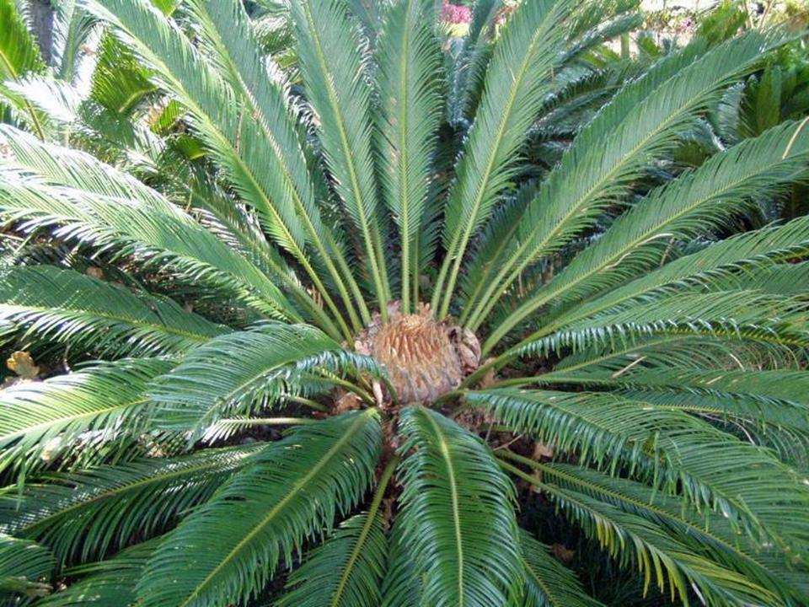

Slide 52
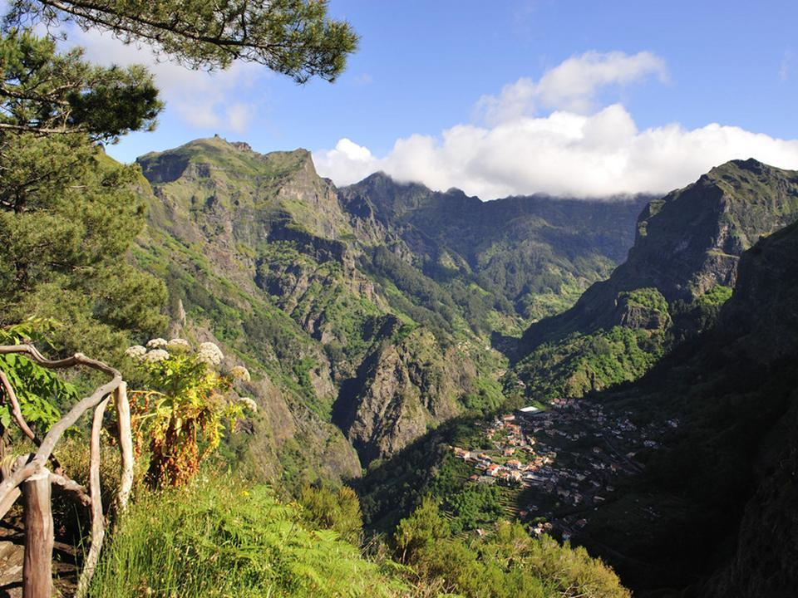

Slide 53
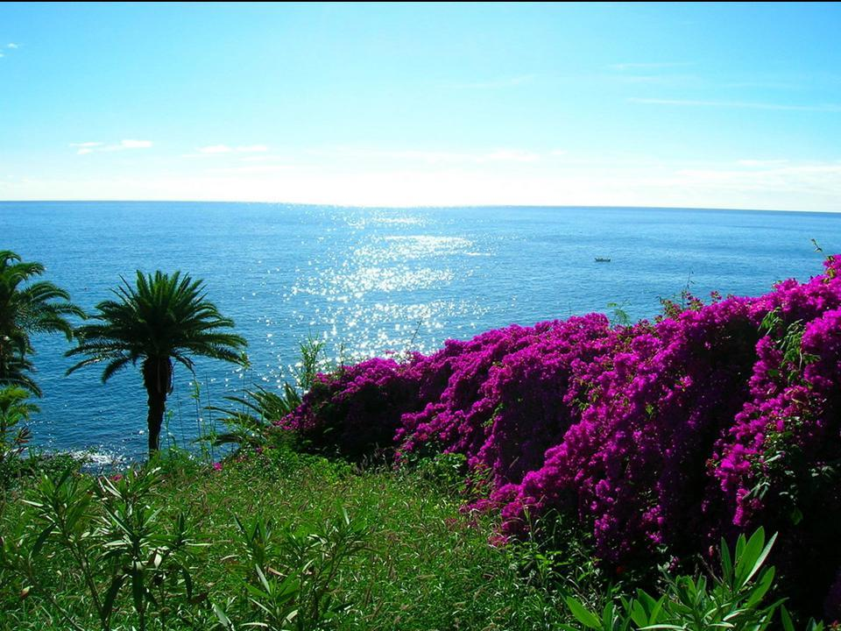

Slide 54
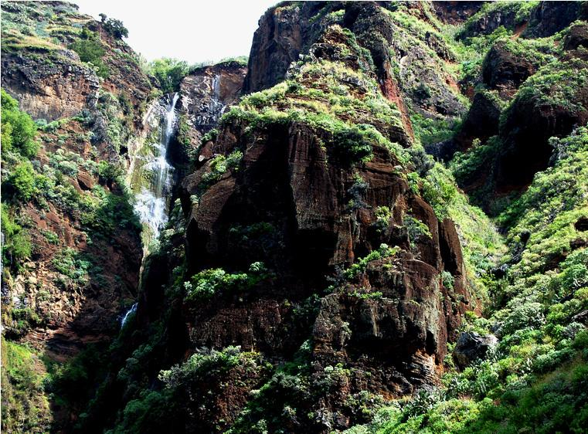

Slide 55
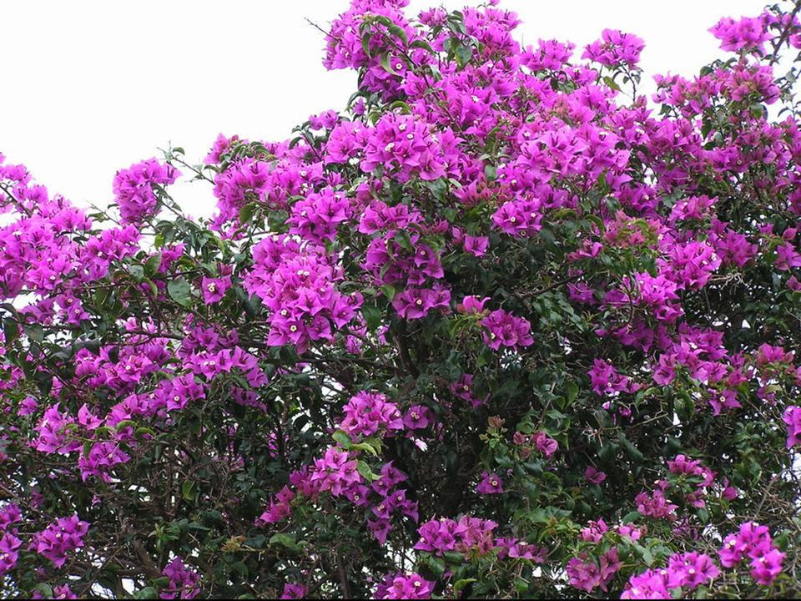

Slide 56
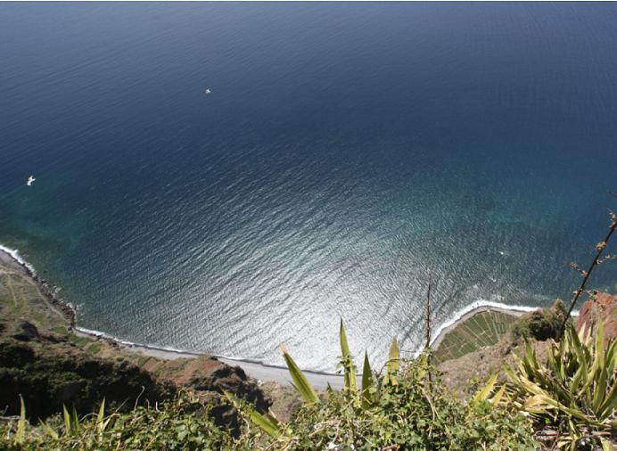

Slide 57


Slide 58


Slide 59


Slide 60


Slide 61


Slide 62


Slide 63


Slide 64


Slide 65


Slide 66



Un fuerte
abrazo,
que tengas
un buen día
Hoy es domingo, 08 de noviembre de 2020
Ahora mismo son las 16:49 horas.

Slide 67







¿Te ha gustado?
Puedes ver más entrando
Aquí
Además puedes recibir powerpoints en tu correo electrónico suscribiéndote aquí:

